Slide 1


经济学导论第十章
§10 失业与通货膨胀

Slide 2

内容提要
失业的概念、成因、经济影响；
通货膨胀的概念、成因、经济影响；
菲利普斯曲线及其政策含义。

Slide 3

§10.1
失业理论

Slide 4
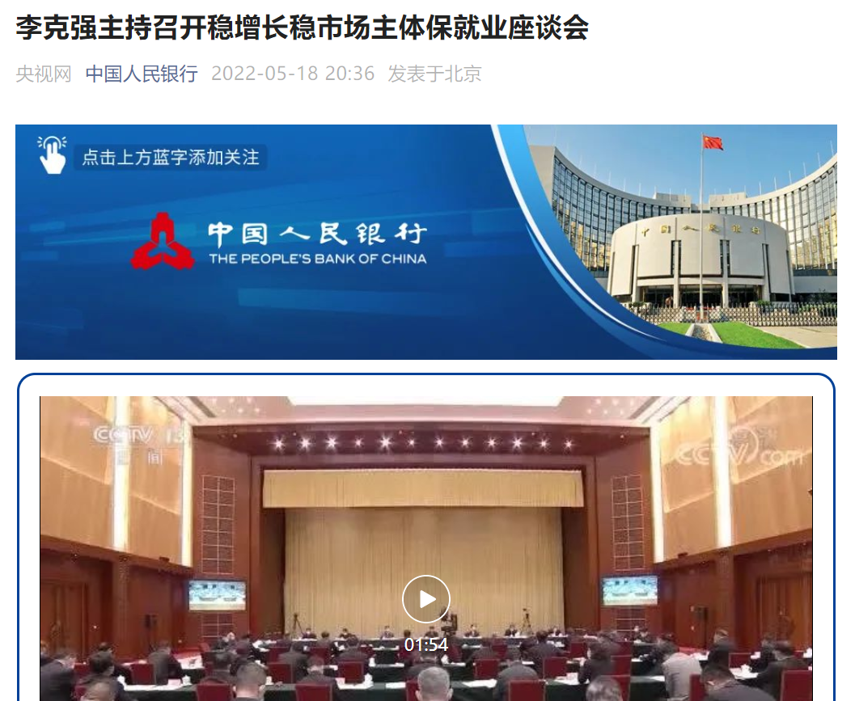
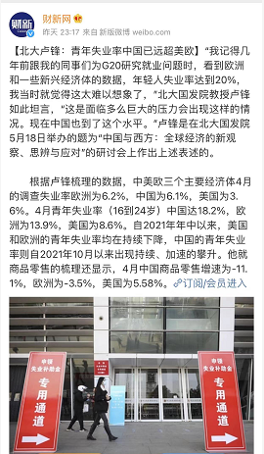
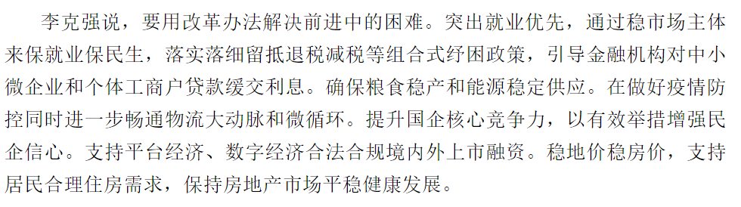
一、失业理论

Slide 5
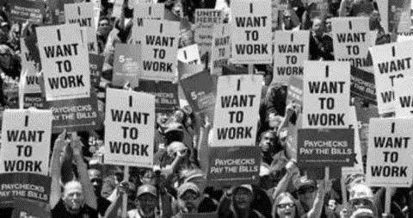
一、失业理论
（一）失业的概述
（二）失业的经济学解释
（三）失业的影响
（四）自然失业率

Slide 6
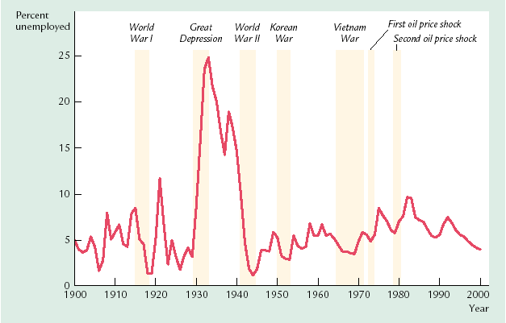
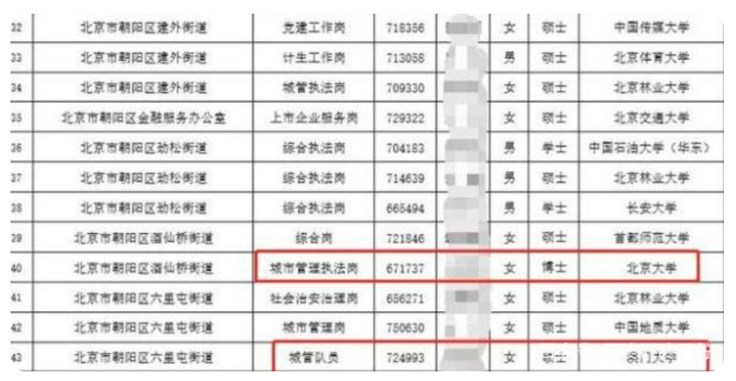
一、失业理论
（一）失业的概述
1.失业：凡在一定年龄范围内愿意工作而没有工作，并正在寻找工作的人都是失业。
我国目前劳动年龄范围的下限为16岁,上限为男59岁,女54岁。
2.失业的特点：流动性大、一部分人长期失业、群体异质性（性别、人种、年龄、学历）

Slide 7
一、失业理论
1.摩擦性失业：
在生产过程中由于难以避免的摩擦造成的短期、局部性失业。
劳动者转换工作寻找发挥特长和嗜好的工作需要时间。
摩擦性失业
自然失业率
2.结构性失业：
由于经济结构的变化，产业兴衰转移，劳动力的供给和需求不匹配所造成的失业。（劳动力市场失衡）
“失业与空位”并存。失业者缺乏就业技能，无法填补现有职业空缺
失业
结构性失业
周期性失业
3.周期性失业（非自愿失业）
由于总需求不足而引起的短期失业，一般出现在经济周期的萧条阶段。
凯恩斯主义认为
消费、投资需求的不足→总需求不足→周期性失业

Slide 8
一、失业理论
课堂练习
案例1：数字经济时代，某大型制造企业进行人员结构调整，裁员部分产业链工人，招入信息化人才
摩擦性失业
案例2：受新冠肺炎疫情冲击，餐饮、旅游行业的一部分工作人员被裁员
结构性失业
案例3：张某收到封让其心动的offer，但因其上班要花3个小时通勤时间而不得放弃
周期性失业

Slide 9
一、失业理论
工资率
D_{L}
S_{L}
（二）失业的经济学解释
图11－1 竞争性的劳动市场
劳动供求曲线的均衡点为E
均衡的工资水平为W_{E}
厂商愿意雇用的工人数量为N_{E}
W_{E}
E
N_{E}
N *
剩余（N * - N_{E} ）数量的工人，要求的工资较高，高于市场均衡工资水平，属于自愿失业。
自愿失业
劳动
就 业

Slide 10
一、失业理论
工资率
D_{L}
S_{L}
（二）失业的经济学解释
非自愿失业
图11－2 工资粘性的劳动市场
W₁
就业
一次经济波动使得劳动工资高过W *
寻找W *高工资的劳动为N₂
但企业愿意雇用的只有N₁
E
W *
N₁
N_{E}
N₂
N *
过剩劳动（ N₂ － N₁ ）为非自愿失业。
劳动
非市场因素（法律、制度）阻止了真实工资的调整，从而导致失业。
①最低工资法；②工会和集体谈判；③效率工资理论… …

Slide 11
一、失业理论
工资率
D_{L}
S_{L}
（二）失业的经济学解释
1914年，亨利·福特支付工人每天5美元工资，是当时平均工资的2倍。亨利·福特是世界上第一位使用流水线大批量生产汽车的人。
福特T型车于1908年10月1日推出，最初售价850美元。到了1921年，T型车的产量已占世界汽车总产量的56.6%。T型车在20年内生产1500万辆，汽车从“富人专利”变成了几百美元的大众消费品。
非自愿失业
W₁
就业
W *
E
N₁
N_{E}
N₂
N *
劳动
有效工资理论认为，充分高的工资可以刺激工人努力工作，避免怠工。根据这一理论，较高的工资会带来较高的生产率。这是因为较高的工资会使工人更健康、士气更高，且可以维持较低的人事变动率。
丢掉工作的
机会成本
太高了

Slide 12

一、失业理论
（三）失业的影响
在高失业期间的损失是现代经济中有文献记载的最大浪费
（1）对个人来说：非自愿失业会使得他的收入减少，从而生活水平下降。
（2）对社会来说：一方面，失业会增加社会福利支出，造成财政困难；
一方面，失业率过高也会影响社会安定，带来其他社会问题。
（3）失业率上升，就业降低，资本闲置，国民收入减少。
当出现严重失业的时候，产量损失很大，收入急剧下降——
就好像大量的汽车、房屋、衣服及其他商品被简单地扔进大海一样。

Slide 13

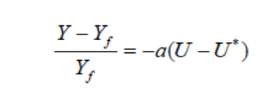
一、失业理论
（四）自然失业率
一般地说，自然失业率是指经济正常运行时存在的失业量。这种失业率的存在和大小与劳动市场结构、信息完备程度、劳动力转移成本等多种因素有关，而与市场经济运行本身无关。也就是说，无论经济如何波动，自然失业现象都会存在的
奥肯定律：
实际失业率每高于自然失业率 1个百分点，实际GDP将低于潜在GDP 2~3个百分点

Slide 14
一、失业理论
N
（四）自然失业率
U
L×E
E
f × U
设： N表示劳动力人数，
E代表就业者人数，
U代表失业者人数，
则 N＝E＋U （1）
劳动力市场供求稳定状态时
失去工作的人数 = 找到工作的人数
L×E = f×U （2）
模型的政策含义是：提高就职率并降低离职率，有利于降低失业率。
其他影响因素：劳动力市场、人口结构、人力资本、最低工资法、滞留的失业

Slide 15




一、失业理论
中国故事

Slide 16

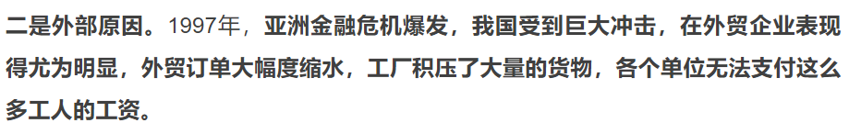
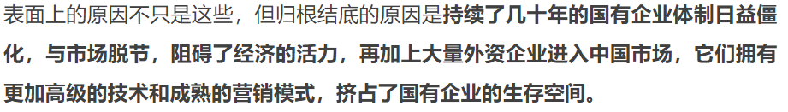
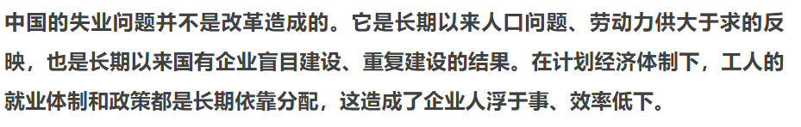
一、失业理论
中国故事

Slide 17



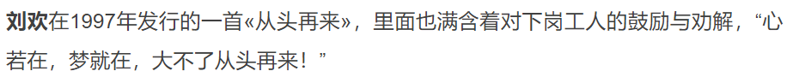

一、失业理论
中国故事

Slide 18



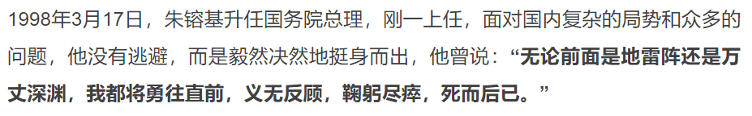
一、失业理论
中国故事

Slide 19

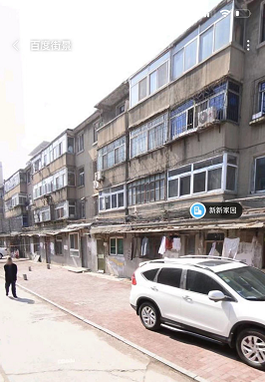





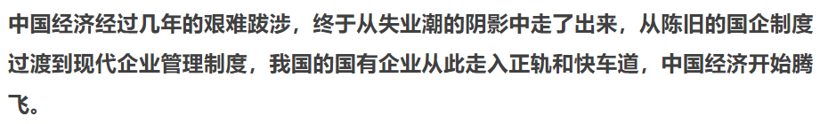
一、失业理论
中国故事

Slide 20
§10.2
通货膨胀

Slide 21



二、通货膨胀
（一）通货膨胀概述
（二）通货膨胀的成因
（三）通货膨胀的经济效应

Slide 22

二、通货膨胀
（一）通货膨胀概述
一般物价水平的持续的显著的上升现象定义为通货膨胀。
（1）所有商品与劳务的价格普遍上升，即总体物价上升，而不是指个别商品的价格上涨；
（2）价格上升幅度较大，即价格有显著的上升；
（3）价格水平持续上升，而不是短期的或一次性的价格上涨；
（4）其形式可以是公开的，也可以是隐蔽的。

Slide 23

二、通货膨胀
（一）通货膨胀概述
通货膨胀率：从一个时期到另一个时期价格水平变动的百分比
消费价格指数
消费价格指数CPI：（Comsumer Price Index）
在普通家庭的支出中，购买具有代表性的一组商品，现在要比过去多花多少钱。

Slide 24
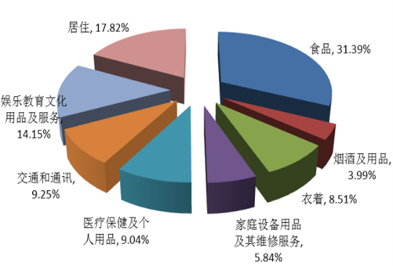
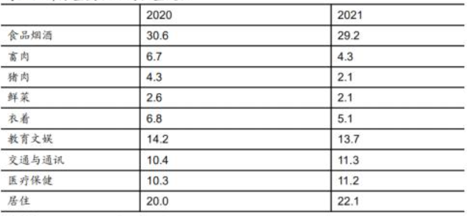
二、通货膨胀
（一）通货膨胀概述
17%
交通
15%
食物与饮料
42%
住房
6%
教育与通信
6%
医疗
6%
4%
4%
服装
其他物品与劳务
休闲活动

Slide 25
二、通货膨胀
1993年购买一组商品的所花费的支出是857元
1997年购买同样的商品，支出是1174元
以1993年为基期，则1997年的消费物价指数
（一）通货膨胀概述
CPI₁₉₉₇= 137
CPI₁₉₉₃= 100

Slide 26

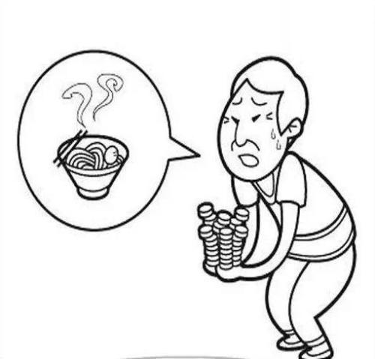
二、通货膨胀
（一）通货膨胀概述
1．温和的通货膨胀：年物价水平上升在10%以内。
爬行（5％）、步行（5－10％）
2．奔腾的通货膨胀：年物价水平上升10%-100%，发生严重通货膨胀。
3．恶性通货膨胀：超级通货膨胀，年物价水平上升100％以上。

Slide 27
二、通货膨胀
（二）通货膨胀的成因
P
AS
AD₃
图11-4 需求拉动型通货膨胀
AD₁
AD₂
总供给的增加并不能迅速满足总需求的增加
AD₁→AD₂,Y₁→Y₂ , P₁→P₂。
AD₅
AD₄
y
私人投资增加
政府购买增加
货币供给量增加
充分就业的国民收入无法再增加

Slide 28
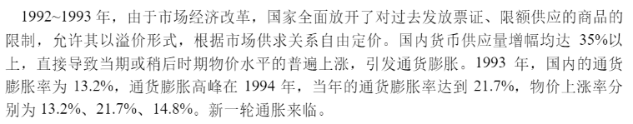
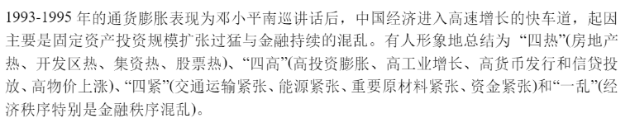
二、通货膨胀
中国故事

Slide 29
二、通货膨胀
P
AS
（二）通货膨胀的成因
P3
图11-5 成本推动型的通货膨胀
P2
P1
1.工资成本推动（工资—价格螺旋）：
工资增加，导致整个社会工资水平上升。
工资与物价互相推动，形成通货膨胀
AD
y
2.利润推动：
垄断利润推动产品销售价格上升。不完全竞争的产品市场中，少数大企业可以操纵商品价格，定价很高。此时，均衡产出小于完全竞争市场均衡产出，对AS曲线形成负面冲击
3.进口成本推动：
进口原材料价格上升而引起通胀。如世界性商品价格上涨。进口石油价格上升

Slide 30
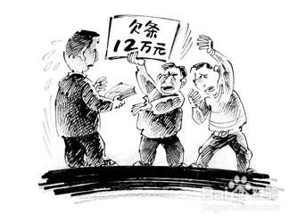
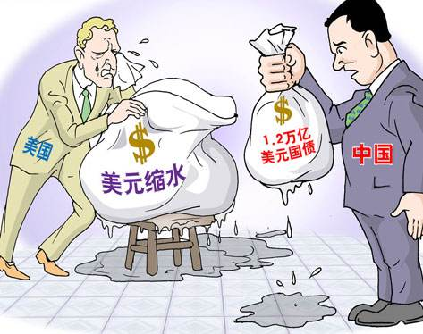
二、通货膨胀
（三）通货膨胀的经济效应
收入分配效应
1．通货膨胀不利于固定货币收入者
2．通货膨胀对储蓄者不利
3．通货膨胀可以在债务人和债权人之间发生收入再分配的作用
4．通货膨胀对政府有利
产出效应
1．产出随着通货膨胀率的上升而增加
2．成本推动的通货膨胀会引致产出下降，失业增加
3．超级通货膨胀导致经济崩溃。

Slide 31
§10.3
失业与通货膨胀的关系

Slide 32
三、失业与通货膨胀的关系
短期菲利普斯曲线：预期通货膨胀率保持不变时，
通货膨胀率与失业率之间关系的曲线
（一）菲利普斯曲线的提出
π
（二）菲利普斯曲线的应用
5
●
D
4
失业与通货膨胀存在着
此消彼长的替代关系
短期里
可以用政策权衡取舍
调整到安全区域
3
2
E
1
●
PC
o
u
1
2
3
4
5
失业率

Slide 33
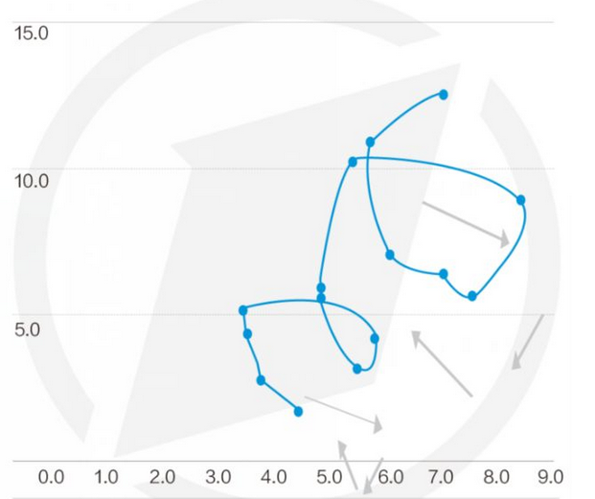
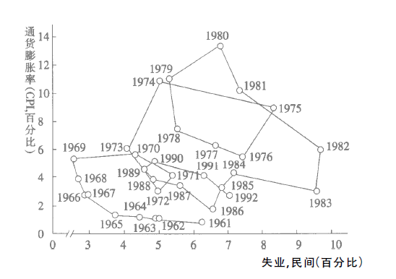
三、失业与通货膨胀的关系
？
（三）附加预期的菲利普斯曲线

Slide 34
三、失业与通货膨胀的关系
（三）附加预期的菲利普斯曲线
短期的菲利普斯曲线就是附加预期的菲利普斯曲线
LPC
π
工人对通货膨胀有预期:
人们预期通货膨胀率越高，名义工资增加越快
B
C
6%
SPC2
A—C为长期状态
长期内
宏观政策无效
A
A－B为短期状态
3%
A点：自然失业率、通货膨胀率为3%
SPC1
在长期中，不存在失业与通货膨胀的替换关系。
U₁
U*
失业率
5.5%

Slide 35
回顾长期总供给曲线
长期总供给：长期中实际GDP等于潜在GDP时实际GDP与价格之间的关系
新古典经济学的供给曲线
工资弹性假说
价格
长期中，价格水平与货币工资保持同比例变动：
产品价格↑（↓）⇒实际工资（W/P）不变
⇒劳动力市场就业水平不变⇒实际GDP不变
总产出

Slide 36
经济学导论
第十章
-END-
By: 北京工商大学
经济学导论课程组

